Slide 1



Програмна система для обліку товарів на складі. IoT система для зручного підрахунку товарів
Черняк Андрій Андрійович
Керівник: доц. каф. ПІ Сергій МАР’ЇН
24 червня 2025

Slide 2
Мета роботи
Розробити CRM систему для облегшення обліку товарів на складі, керуванням персоналом та обліком товарів за допомогою технології IoT.
У сучасних умовах конкуренції мережеві магазини потребують ефективних інструментів для взаємодії з клієнтами та оптимізації внутрішніх процесів. Відсутність централізованої системи ускладнює облік звернень, управління акціями та складськими залишками. Розробка CRM-системи дозволяє автоматизувати ці процеси, покращити якість обслуговування та підвищити лояльність клієнтів.
2

Slide 3
Аналіз проблеми (аналіз існуючих рішень)
HubSpot:
Платні модулі досить дорогі.
Обмежена кастомізація у безкоштовній версії.
Підходить більше для B2B, ніж для B2C.
Salesforce :
Висока вартість.
Складний для новачків.
Не завжди підходить для малого бізнесу
3

Slide 4
Постановка задачі та опис системи
Відсутність єдиної CRM-системи ускладнює управління клієнтськими зверненнями, акціями та складським обліком, що знижує ефективність роботи мережі магазинів.
Покращення комунікації з клієнтами, автоматизація бізнес-процесів, оперативне управління запасами та підвищення якості обслуговування.
4

Slide 5
Вибір технологій розробки
React.js
Node.js (Express.js)
PostgreSQL
Wokwi
5

Slide 6
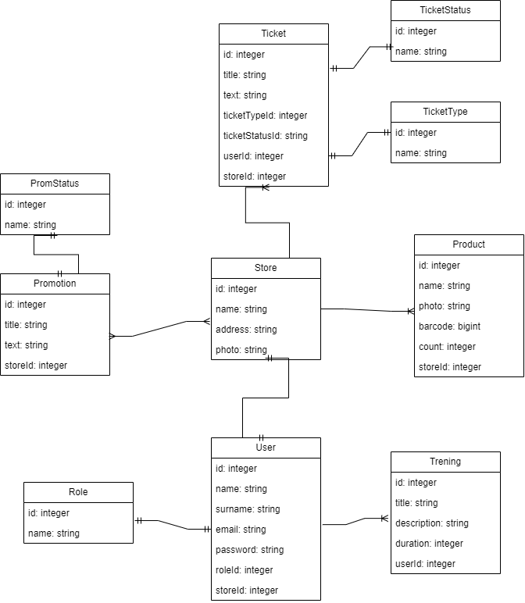
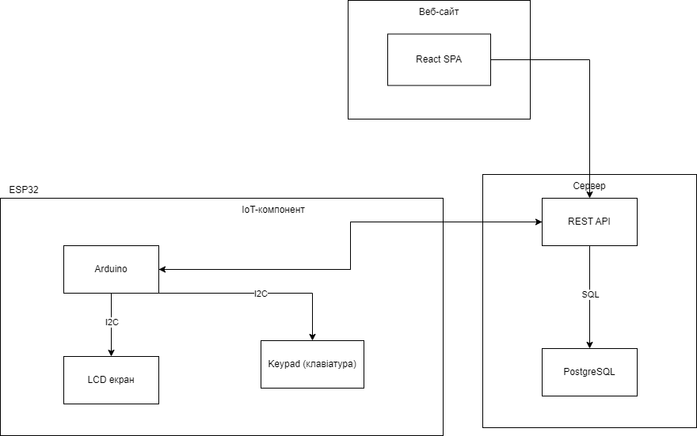
Архітектура створенного програмного забезпечення
6

Slide 7
Опис програмного забезпечення, що було використано у дослідженні
React.js для веб частини
Axios
Tailwind + Material UI
React Router
MobX
Express.js для серверної частини
Bcrypt
Jsonwebtoken
Squelize
Wokwi
LiquidCrystal
Аналіз проблеми
Пошук найкращого программного рішення
Розробка архітектури (діаграм, blueprints)
Розробка серверної частини
Розробка веб-частини
7

Slide 8
Дизайн системи
Для дизайну системи використовувалася система Figma (побудова blueprints).
Для створення веб застосунку використовувався Tailwind CSS + Material UI.
8

Slide 9
Приклад реалізації
1 module.exports = function (req, res, next) { 2 if(req.method === 'OPTIONS') { 3 next(); 4 } 5 6 try { 7 const token = req.headers.authorization.split(' ')[1]; 8 9 const isTokenValid = jwt.verify(token, process.env.SECRET_KEY); 10 11 if (!isTokenValid) { 12 return res.status(401).json({message: "User isn't authorized"}); 13 } 14 15 next(); 16 17 } catch (e) { 18 res.status(401).json({message: "User isn't authorized"}); 19 } 20 21 }
9

Slide 10
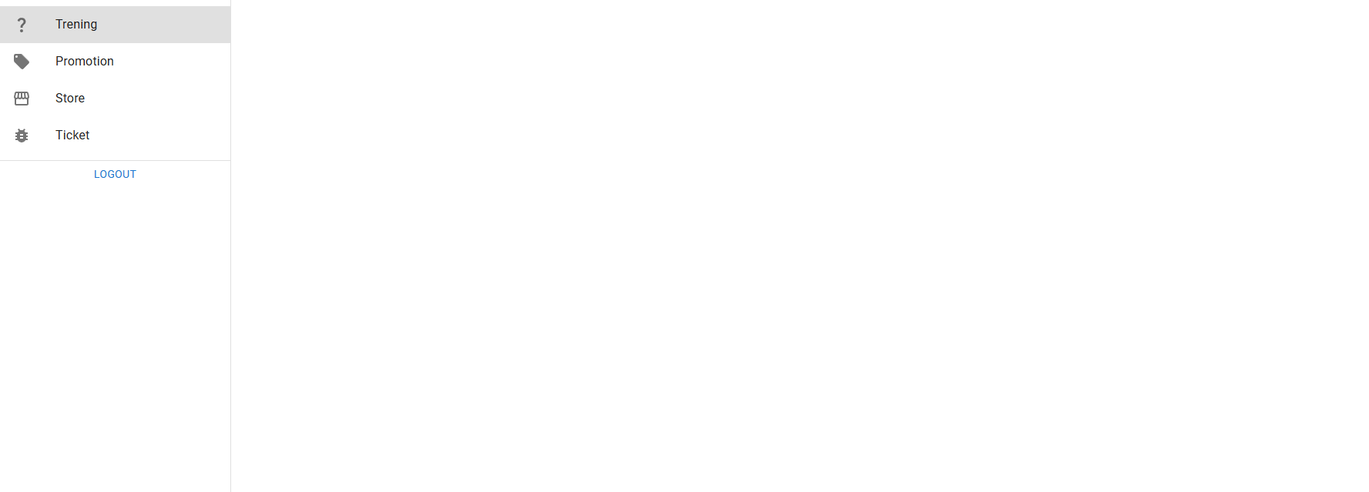

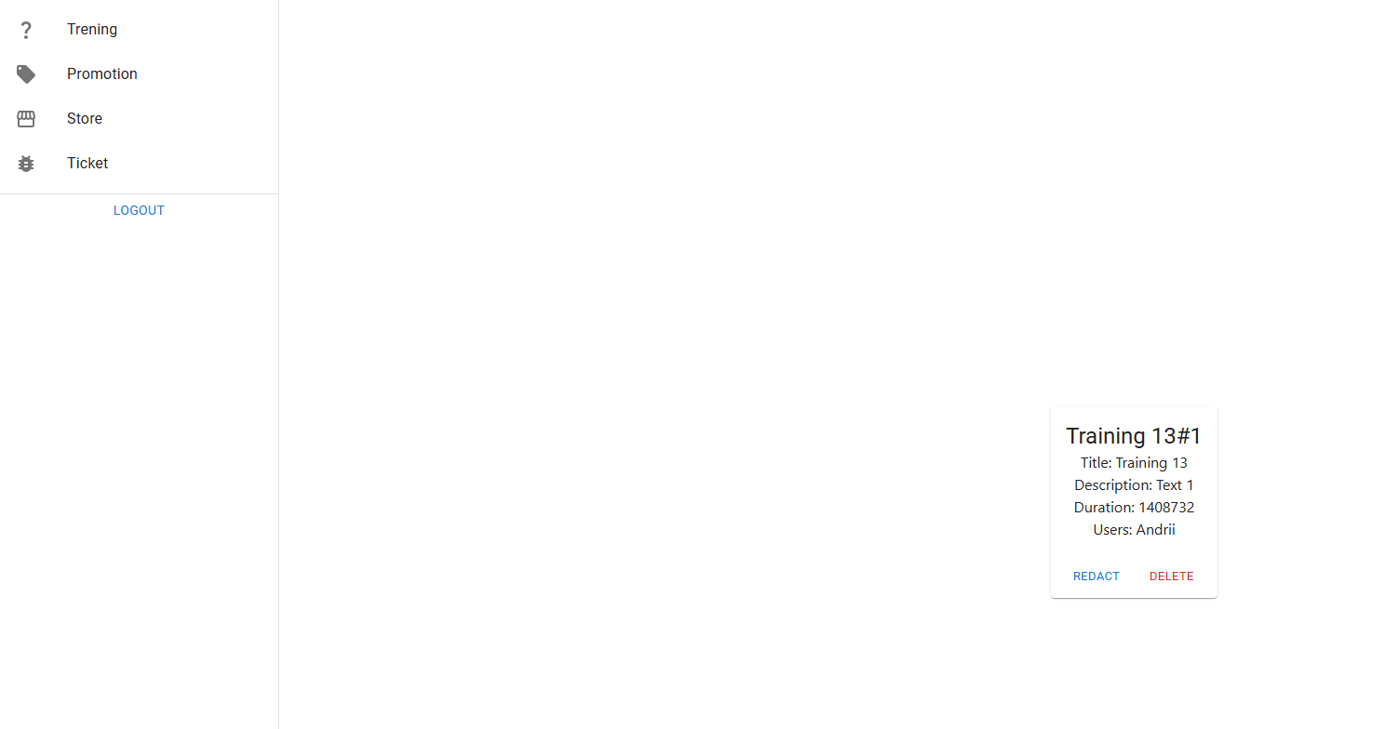
Інтерфейс користувача
10

Slide 11
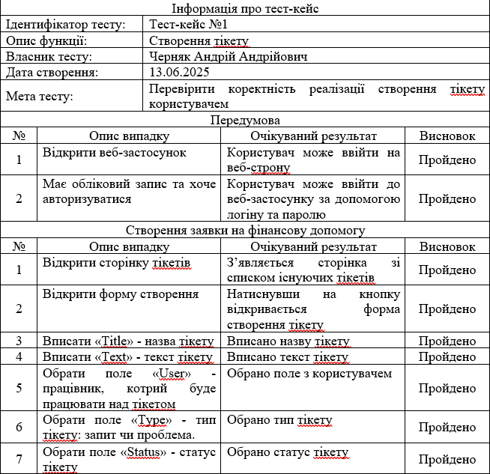
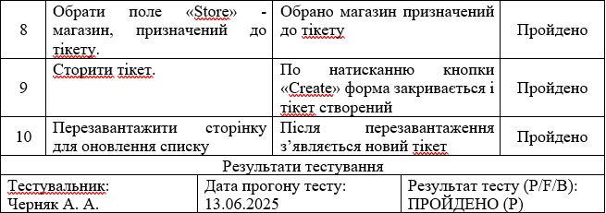
Тестування
11

Slide 12
Підсумки
Система потребує деяких поліпшень, як і будь яка початкова система, так як вона була розроблена як показник можливостей для стейкхолдерів.
Але вона вже надає можливості для керування обліком товарів, скарг від клієнтів, тренінгами для працівників.
12

